Slide 1


ACME PETS
A+
Tus mascotas, en buenas manos
Notes:
PRESENTACION, ALVARO ACHA, ACME PETS PROYECTO DE NUESTRO GRUPO PARA LA HACKATON DE DP
APLICACIÓN PARA DUEÑOS DE MASCOTAS Y AMANTES DE LOS ANIMALES
ENCONTRAR ALOJAMIENYO PARA SUS MASCOTAS CUANDO LO NECESITEN
SERVICIOS DE CUIDADOS, EN LAS FECHAS QUE NECESITE
SERVICIOS PROFESIONALES EN EL CASO DE CUIDADORAS, OTROS DUEÑOS DE MASCOTAS O AMANTES DE LOS ANIMALES
A LA HORA DE QUE TUS MASCOTAS CERTIFICADOS SANITARIOS, POR PARTE DE LOS VETERINARIOS QUE DECIDAN USAR LA APLICACIÓN
VETERINARIOS LLEGAN A MAS GENTE.
LOS PUBLICISTAS PODRAN ANUNCIARSE EN BANNERS PARA LLEGAR A UN PUBLICO MAS ESPECIFICO

Slide 2
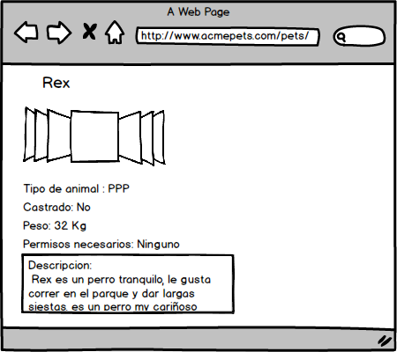
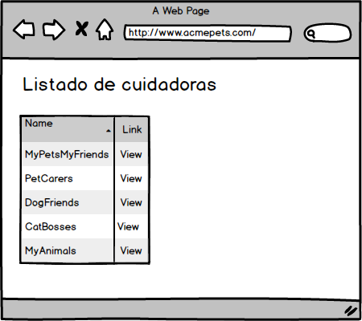
Mockups y casos de uso
Perfil de una mascota
Listado de cuidadoras
Notes:
PERFIL DE UNA MASCOTA
NOMBRO DESCRIPCION PPP ETC, PECULIARIDADES EN EL CASO DE LOS ANIMALES, DIVERSIS ATRIBUTOS DEPENDIENDO DE SU RAZA
CUMPLE CERTIFICADO SANITARIO
LISTADO DE CUIDADORAS
SE PROMOCIONAN EN LA PAGINA E EXTERNAMENTE LLEGAN AL ACUERDO
ALOJAMIENTO REGULAR Y PROFESIONAL PARA TUS MASCOTAS
VISIBLE PARA DUEÑO Y LOS USUSARIOS DE LA PP QUE ESTEN INTERESADOS EN EL MISMO

Slide 3
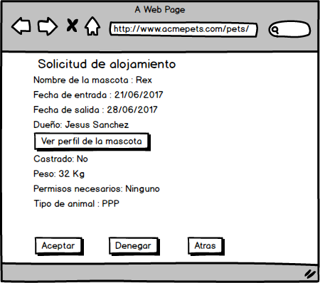
Mockups y casos de uso
SOLICITUD DE ALOJAMIENTO
Notes:
SOLICITUD DE ALOJAMIENTO
REALIZADAS POR LOS DUEÑOS, LLEVAN INCORPORADOS DATOS RELEVANTES, ACCEOS AL MISMO FECHA DE ENTRADA Y SALIDA
PARA PERROS QUE CUMPLAN EL CERTIFICADO SANITARIO,
DISPONIBLES A LOS USUARIOS DE LA PAGINA
ACEPTAN SI PUEDEN EN LA FECHA
ESTAS SOLICITUDES DEBEN SER ACEPTADAS POR LOS DUEÑOS DE LAS MASCOTAS
TAMBIEN PUEDEN SER RECHAZADAS, LA SOLICITUS SEGUIRA EN PIE, A LA ESPERA DE OTROS INTERESADOS
PARA QUE LOS USUARIOS TENGAN MAS INFORMACION DISPONIBLE Y UNA MEJOR FORMA DE REALIZAR LA COMUNICACIÓN ENTRE ELLOS DISPONDRAN DE UN SISTEMA DE MENSAJERIA
TAMBIEN SISTEMA DE COMENTARIOS, DISPONIBLE TAMBIEN COMENTAR MASCOTAS,
ACERCAR A LOS USUARIOS Y A SUS MASCOTAS

Slide 4



REALIZACION de a+
Apache Nutch
Integración de información de otros sistemas web
Mostrar Productos de otras webs, que integren microformatos
JavaMail
Envío de emails desde la aplicación a los usuarios
Mostrar las notificaciones de la pagina en tu correo
Blazemeter
Test de rendimiento distribuidos
Probar distintas configuraciones y simular de forma mas realista el acceso a nuestro sistema
Notes:
REALIZACION DE LOS A+
APACHE NUTCH
MOSTRAR PORDUCTOS DE OTRAS PAGINAS WEB,
PARA PODER INTEGRAR PAGINAS NECESITAMOS USO DE MICROFORMATOS POR PARTE DE LA PAGINA WEB
JAVAMAIL
ENVIO DE EMAILS CON NOTIFICACIONES SOBRE LA APLICACIÓN , YA SEA INFO RELEVANTE SOBRE UNA RESERVA O INFORMACION
BLAZEMETER
TEST DE RENDIMIENTO DISTRIBUIDOS, PROBAR DISTINTAS CONFIGURACIONES EN LOS TESTS. DISTINTAS LOCALIZACIONES PARA SIMULAR CON MAYOR REALISMO EL TEST

Slide 5
Preguntas y sugerencias

